Slide 1

PROGRAMKENDSKAB og DOMMERVEDLIGEHOLDELSE 2026 Cases øvelse 1-12

Slide 2
Øvelse 1, Fri ved fod Patruljeklassen
Sætter sig konsekvent ikke helt ned og rejser sig for tidligt
– 2,0 point
Hopper op ad HUF og sætter sig vinkelret
-0,8 point
I alt – 2,8 point i fradrag

Slide 3
Øvelse 2, Apportering Patruljeklassen
Knaldapporterer
- 1,0 point
Slipper apport og står og snuser
- 1,2 point
1 Kommando
- 1,0 point
Hund vægrer sig ved at slippe og får ekstra kommando
- 1,5 point
1 Kommando
- 1,0 point
Hund står op til slut
- 0,5 point
I alt 6,2 point i fradrag

Slide 4
Øvelse 3, Halsgivning Patruljeklassen
Ophører efter 5 glam
-2,5 point (halvdelen af de hele point)
Øvelsen afblæses, da HUF eller hund ikke foretager sig yderligere
-1,0 point fordi hundeføreren ikke foretager sig noget
I alt - 3,5 point i fradrag (samt evt. yderligere appeller hvis grundlag)

Slide 5
Øvelse 4, Spring Patruljeklassen
Hund springer ikke, før ekstrakommando og samtidig animering
-1,5 for ekstrakommando og samtidig animering.
Lille æresrunde om HUF
- 0,3 point
I alt -1,8 point i fradrag
NB!
Hvis hunden berører springbrædtet er det at betragte som første- og eneste - forsøg.
Inden hunden berører springbrædtet har fører mulighed for kommandoer/animeringer, men vender hunden ryggen til brædtet, vender tilbage til udgangsstilling eller løber udenom springbrædtet, så skal øvelsen afblæses og der opnås ikke point.

Slide 6
Øvelse 5, Afdækning Vinderklassen
Ekstrakommando og animering
- 1,5 point
Mangler 1½ minut i afdækningen
- 3,0 point jfr. beregner
I alt 4,5 point fradrag

Slide 7
Øvelse 6, Cykeløvelse Unghundeklassen
Forlader cykel i vending ca. 5 meter
- 1,5 point
Ekstrakommando
- 1,0 point
Ved afslutning forom cyklen og står op
- 1,5 point
I alt 4,0 point i fradrag

Slide 8
Øvelse 11, Stop Unghundeklassen
Hund bider tyndt og tyggende med 1 slip
- 3,0 point
Under indtransport konstant 1 meter fremme og 1 kommando
- 2,0 point
Figuranten falder, hvorunder hunden slipper og tager fat igen
- 0,0 point, da må tilskrives figurantfejl
I alt 5,0 point i fradrag

Slide 9
Øvelse 12, Afståelse af Stop Kriminalklassen
HUF råber ”Runder” da hund er på vej mod figuranten
- 3,0 point Programfejl og ulovlig kommando
Hund støder 2 gange i ærmet
- 1,0 point
I alt 4,0 point i fradrag

Slide 10
Øvelse 7, Gerningssted Patruljeklassen
Hund påviser genstand nr. 4 som HF går ind og sikrer, uden at give nogen tegn til dommer.
Intet fradrag – kræver ikke tilladelse, men oplyses oftest af HUF.
Hunden søger videre i gerningsstedet da HUF har overtaget genstand 4 og påviser genstand 5 mens føreren sikrer genstand 4
Intet fradrag – når hunden har påvist korrekt og HUF overtaget genstanden, kan hunden godt fortsætte arbejdet, mens HUF går ud.
Hundens arbejde er egentlig upåklageligt.
Bestemmelsen om at hunden skulle ud af gerningsstedet for at starte op på ny stammer fra tidligere, hvor hunden apporterede genstanden ud til føreren.
Hunden skal dog fortsat påvise/markere genstanden indtil hundeføreren kommer frem og overtager denne.

Slide 11
Øvelse 8, Spor Kriminalklassen
Opstart, hunden passerer sporet 2 gange før den får spor
- 0,5 P
ved knæk nr. 2 går hunden 5 meter over knækket
- 0,2 P
ved knæk nr. 5 går hunden 3 meter for langt, og får usikkert søg,
-0,2P
HF kalder hunden tilbage 2 gange for at sikre spor
-1,0 point
Ved knæk nr. 9 kommer hunden ikke helt ud i spidsen
-0,2
HF samler genstand nr. 2 op uden påvisning fra hund
-1,0,

Slide 12
Øvelse 8, Spor Kriminalklassen
Hunden graver genstand nr. 3 op.
Intet fradrag
Hunden tager genstand i munden
-1,0P.
I alt -4,1 point

Slide 13
Øvelse 9, Rundering Patruljeklasse
Arbejde:
Manglende tilladelse til at gå frem til 1. objekt:
Manglende areal: Vurderes til ca. 1/6 af banens samlede areal:
Genstande
1. hovedobjekt:
1. sidegenstand:
2. sidegenstand: Da genstanden ikke redegøres for ved aflevering af fundet opnås ikke tilvejebringelsespoint for genstanden:
2. hovedobjekt:
3. hovedobjekt: HF roser hunden på vej ud til objektet
I alt -17,2 point
-0,2 point
-2 point
OK
OK
-1 point
Halsgivning ok. Bid i hånd -2point. Strafpoint –2 point.
Vurderes at være tilskyndelse til holde hunden ved objektet -10 point. (Der fås kun for tilvejebringelse)

Slide 14
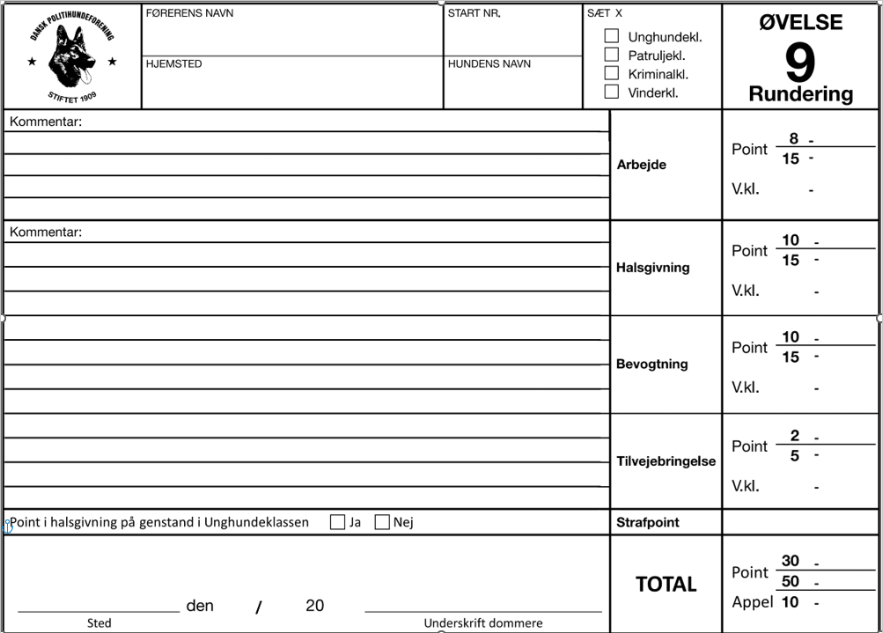
Søren Sørensen
1
X
Politihundeforeningen
Fido
Manglende tilladelse til at gå frem til 1. objekt
2
Manglende areal: 1/6
1. objekt: OK
5
2. objekt: OK
3. objekt: ÷ ej redegjort for fund ved objekt
4. objekt: Hund bider i figurantens hånd ved
pladskommando
7
5. objekt: ÷ HF tilskynder med ros hunden til at blive ved objektet – fradrag af hals og bevogtning
1
2
17
2

Slide 15
Øvelse 10, 4 min. stop Unghundeklasse
Efterbid:
-1 point
Manglende visitation:
-1 point
I alt: 2 point
Der trækkes ikke for den ekstra kommando og det ekstra stop, da det er en praktisk opgave.

